Slide 1
Planificación de la Evaluación Educativa
Una guía completa para futuros educadores sobre cómo diseñar, implementar y mejorar los procesos evaluativos en el aula.
Descubriremos las claves de una evaluación efectiva que promueve el aprendizaje significativo y el desarrollo integral de los estudiantes.
by Karen Macías

Slide 2
Contextualización: ¿Por qué planificar la evaluación?
Guía para la acción docente
Adaptación al alumnado
La planificación orienta el trabajo pedagógico hacia objetivos claros y alcanzables.
Permite ajustar el proceso evaluativo a las características específicas de cada grupo.
Conexión curricular
Relaciona los objetivos académicos con el contexto real de la comunidad educativa.

Slide 3
Vinculación entre planificación y evaluación
Evaluación
Planificación
Verifica el logro de los objetivos y proporciona información sobre el proceso.
Establece objetivos claros y diseña secuencias didácticas coherentes.
Toma de decisiones
Mejora continua
Fundamenta cambios en la práctica docente con evidencias concretas.
Permite ajustar estrategias según los resultados obtenidos.

Slide 4
Qué significa evaluar en educación
Actitudes
Disposiciones y valores demostrados por el estudiante
Habilidades
Capacidades prácticas y competencias desarrolladas
Conocimientos
Información y conceptos adquiridos durante el proceso
Evaluar es un proceso sistemático que va más allá de calificar. Implica recoger información para valorar logros y tomar decisiones pedagógicas fundamentadas.

Slide 5
Cómo se evalúa: técnicas e instrumentos
Técnicas de observación
Técnicas de desempeño
Registro anecdótico
Portafolio de evidencias
Lista de cotejo
Proyectos
Escala de actitudes
Debates
Técnicas de análisis
Rúbricas analíticas
Pruebas escritas
Mapas conceptuales

Slide 6
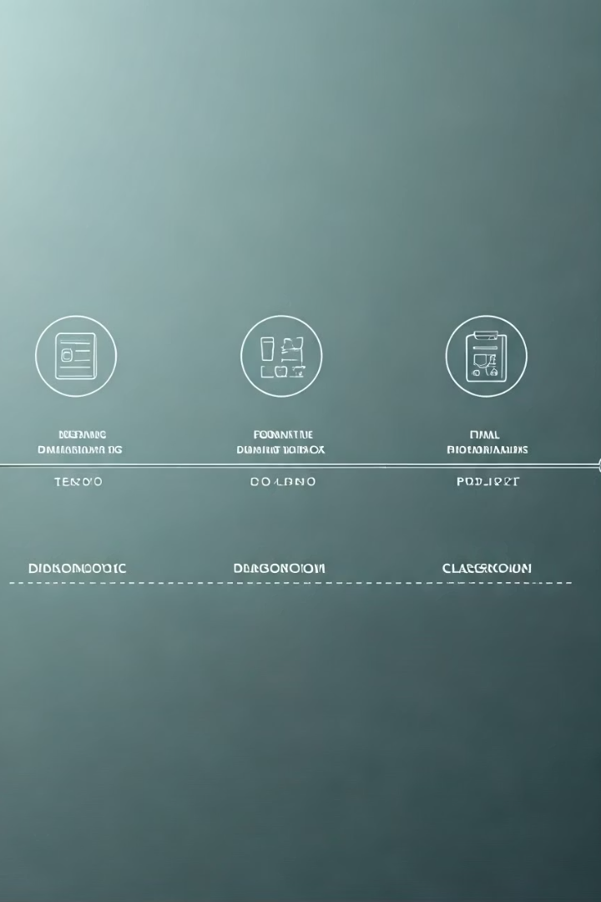
Cuándo evaluar: momentos del proceso
Evaluación inicial
Diagnóstico del punto de partida. Identifica conocimientos previos y necesidades específicas.
Evaluación formativa
Durante el proceso. Ofrece retroalimentación y permite ajustes sobre la marcha.
Evaluación sumativa
Al final de la unidad. Certifica los logros alcanzados y asigna calificaciones.

Slide 7
¿Para qué evaluar?
Rendición de cuentas
Informar a la comunidad educativa sobre logros y desafíos
Diagnóstico de necesidades
Identificar fortalezas y áreas de mejora
Mejora del aprendizaje
Optimizar procesos educativos y resultados
La evaluación tiene múltiples propósitos que van más allá de la asignación de calificaciones. Su fin último es potenciar el aprendizaje significativo.

Slide 8
Importancia de la planificación de la evaluación
Coherencia con objetivos
Garantiza que la evaluación mida exactamente lo que se pretende enseñar.
Criterios claros y compartidos
Permite que estudiantes conozcan cómo serán evaluados desde el principio.
Previsión de métodos
Anticipa la selección de instrumentos adecuados para cada propósito.
Equidad y transparencia
Asegura un proceso justo y basado en evidencias para todos los estudiantes.

Slide 9
La planificación como proceso participativo
Colaboración docente
Los equipos de profesores diseñan evaluaciones coordinadas que responden a un proyecto común.
Participación estudiantil
Involucrar a los estudiantes en la definición de criterios aumenta su compromiso con el aprendizaje.
Comunidad educativa
Las familias y otros actores aportan perspectivas valiosas para una evaluación integral.

Slide 10
Componentes de la planificación de la evaluación
Criterios e indicadores
Objetivos de aprendizaje
Parámetros concretos que evidencian el logro.
Claros, medibles y alcanzables.
Instrumentos
Herramientas para recoger evidencias válidas.
Responsables
Asignación clara de quién evalúa cada aspecto.
Temporalización
Momentos definidos para cada instancia evaluativa.

Slide 11
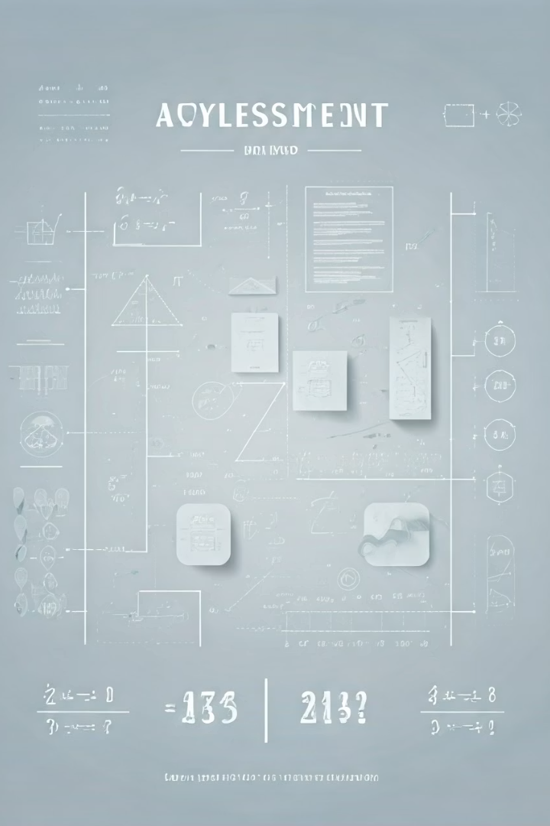
Ejemplo práctico: plan de evaluación de una unidad
Objetivo de aprendizaje
Resolver problemas matemáticos cotidianos utilizando operaciones básicas
Criterios de evaluación
Uso adecuado de estrategias, precisión en cálculos, claridad en procedimientos
Instrumentos
Guía de ejercicios contextualizados, registro de observación, autoevaluación
Momentos
Diagnóstico (semana 1), formativa (semana 2-3), sumativa (semana 4)
Retroalimentación
Sesión grupal de revisión, comentarios escritos personalizados

Slide 12
Fases del proceso de planificación de la evaluación
4. Implementación y análisis
3. Selección de instrumentos
2. Definición de objetivos y criterios
Aplicar las evaluaciones según lo planificado y analizar resultados obtenidos.
1. Diagnóstico inicial
Elegir herramientas adecuadas para cada objetivo y momento del proceso.
Conocer el punto de partida de los estudiantes y el contexto educativo.
Establecer claramente qué se evaluará y qué evidencias se considerarán válidas.
Interpretar evidencias y tomar decisiones fundamentadas para la mejora.
Diseñar instrumentos variados que permitan evaluar diferentes dimensiones.
Identificar conocimientos previos, intereses y necesidades específicas.
Crear indicadores observables y medibles del aprendizaje esperado.

Slide 13
Gráfico: Ciclo de la planificación y evaluación
Planificación
Diagnóstico
Diseño de objetivos, actividades y evaluaciones
Análisis de la situación inicial y del contexto educativo
Implementación
Desarrollo de lo planificado en el aula
Ajuste
Modificación de estrategias según resultados
Evaluación
Recogida y análisis de evidencias de aprendizaje

Slide 14
Vínculo con la mejora educativa
De la evaluación a la acción
La evaluación planificada proporciona datos concretos para transformar prácticas inefectivas. No solo identifica problemas sino sus causas.
Ejemplo: Los resultados bajos en comprensión lectora llevan a modificar estrategias didácticas y materiales utilizados.
La planificación evaluativa sistemática permite establecer patrones y tendencias. Facilita la comparación entre diferentes momentos del proceso educativo.

Slide 15
Consejos prácticos para futuros docentes
Alineación curricular
Mantén coherencia entre objetivos, actividades y evaluación.
Comparte los criterios
Los estudiantes deben conocer cómo serán evaluados desde el principio.
Diversifica instrumentos
Utiliza herramientas variadas para captar diferentes dimensiones del aprendizaje.
Retroalimenta efectivamente
Ofrece comentarios específicos, oportunos y orientados a la mejora.

Slide 16
Conclusiones y desafíos para la práctica docente
La planificación evaluativa es un proceso reflexivo y continuo. Requiere compromiso con el aprendizaje y adaptación constante a las necesidades de los estudiantes.
El mayor desafío es transformar la evaluación en una herramienta para el aprendizaje, no solo de medición. ¿Preguntas para nuestra discusión?

